Slide 1
Основные опасности в быту.
Отравления. Первая помощь при отравлениях.

Slide 2
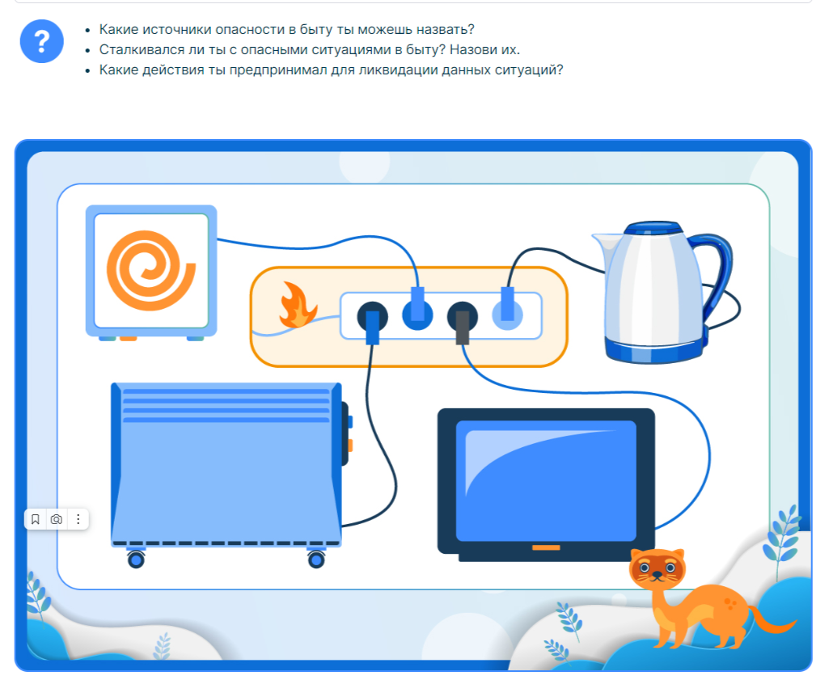

Slide 3
Вы узнаете:
Какие опасности угрожают нам в собственных квартирах и как от них уберечься;
Что такое бытовое отравление и что может послужить причиной их возникновения;
Как классифицируются ядовитые вещества и какую опасность могут представлять привычные, и на первый взгляд безобидные химические соединения.
Каковы признаки отравления и меры оказания первой помощи при интоксикации организма;
Что должна содержать домашняя аптечка.

Slide 4
Наиболее частые опасные, экстремальные и чрезвычайные ситуации в быту:
Пожар;
Взрыв газа;
Падение с высоты;
Затопление;
Отравление;
Отравление угарным газом и воспламенение сажи в дымоходах (в сельских домах, отапливаемых печами);
Поражение электрическим током;
Разрушение (обрушение) дома (в результате землетрясения, пожара, взрыва, по конструктивным причинам);
Укусы и травмы, нанесённые домашними животными;
Конфликтные ситуации с соседями;
Криминальные ситуации.

Slide 5
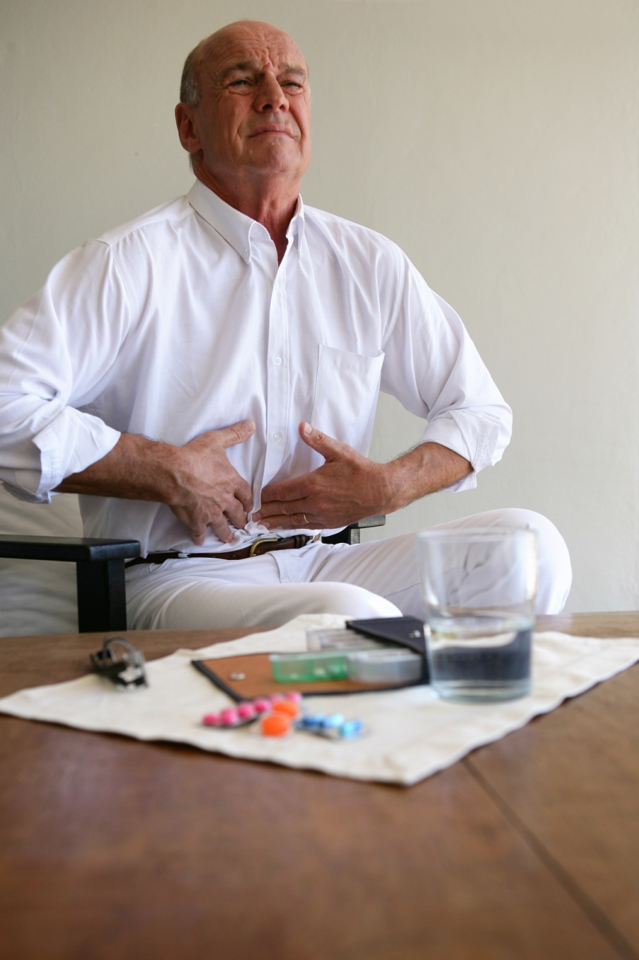
Бытовое отравление –
Заболевание, возникшее вследствие попадания в организм токсинов, содержащихся в продуктах питания, лекарственных средствах или бытовой химии.

Slide 6
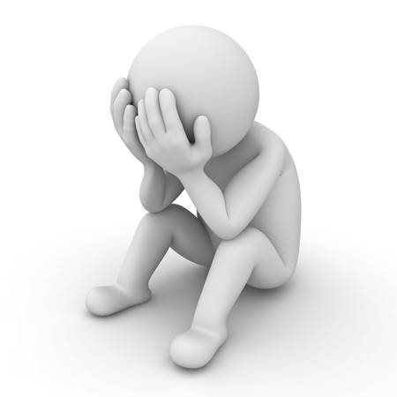
Пути попадания вредоносных веществ в организм:
Органы дыхания
Желудочно-кишечный тракт
Кожные покровы
Слизистые оболочки

Slide 7
ТРИ ГРУППЫ ЯДОВИТЫХ ВЕЩЕСТВ:
САМЫЕ ОПАСНЫЕ СОЕДИНЕНИЯ
УСЛОВНО
ОПАСНЫЕ СОЕДИНЕНИЯ
ОПАСНЫЕ СОЕДИНЕНИЯ
Промышленные яды
Ядовитые растения
Несъедобные грибы
Пестициды
Препараты бытовой химии
Токсичные газы
Животные яды
Лекарственные вещества
Алкоголь
Условно съедобные грибы
Условно ядовитые растения
Неядовитые растения
Съедобные грибы

Slide 8
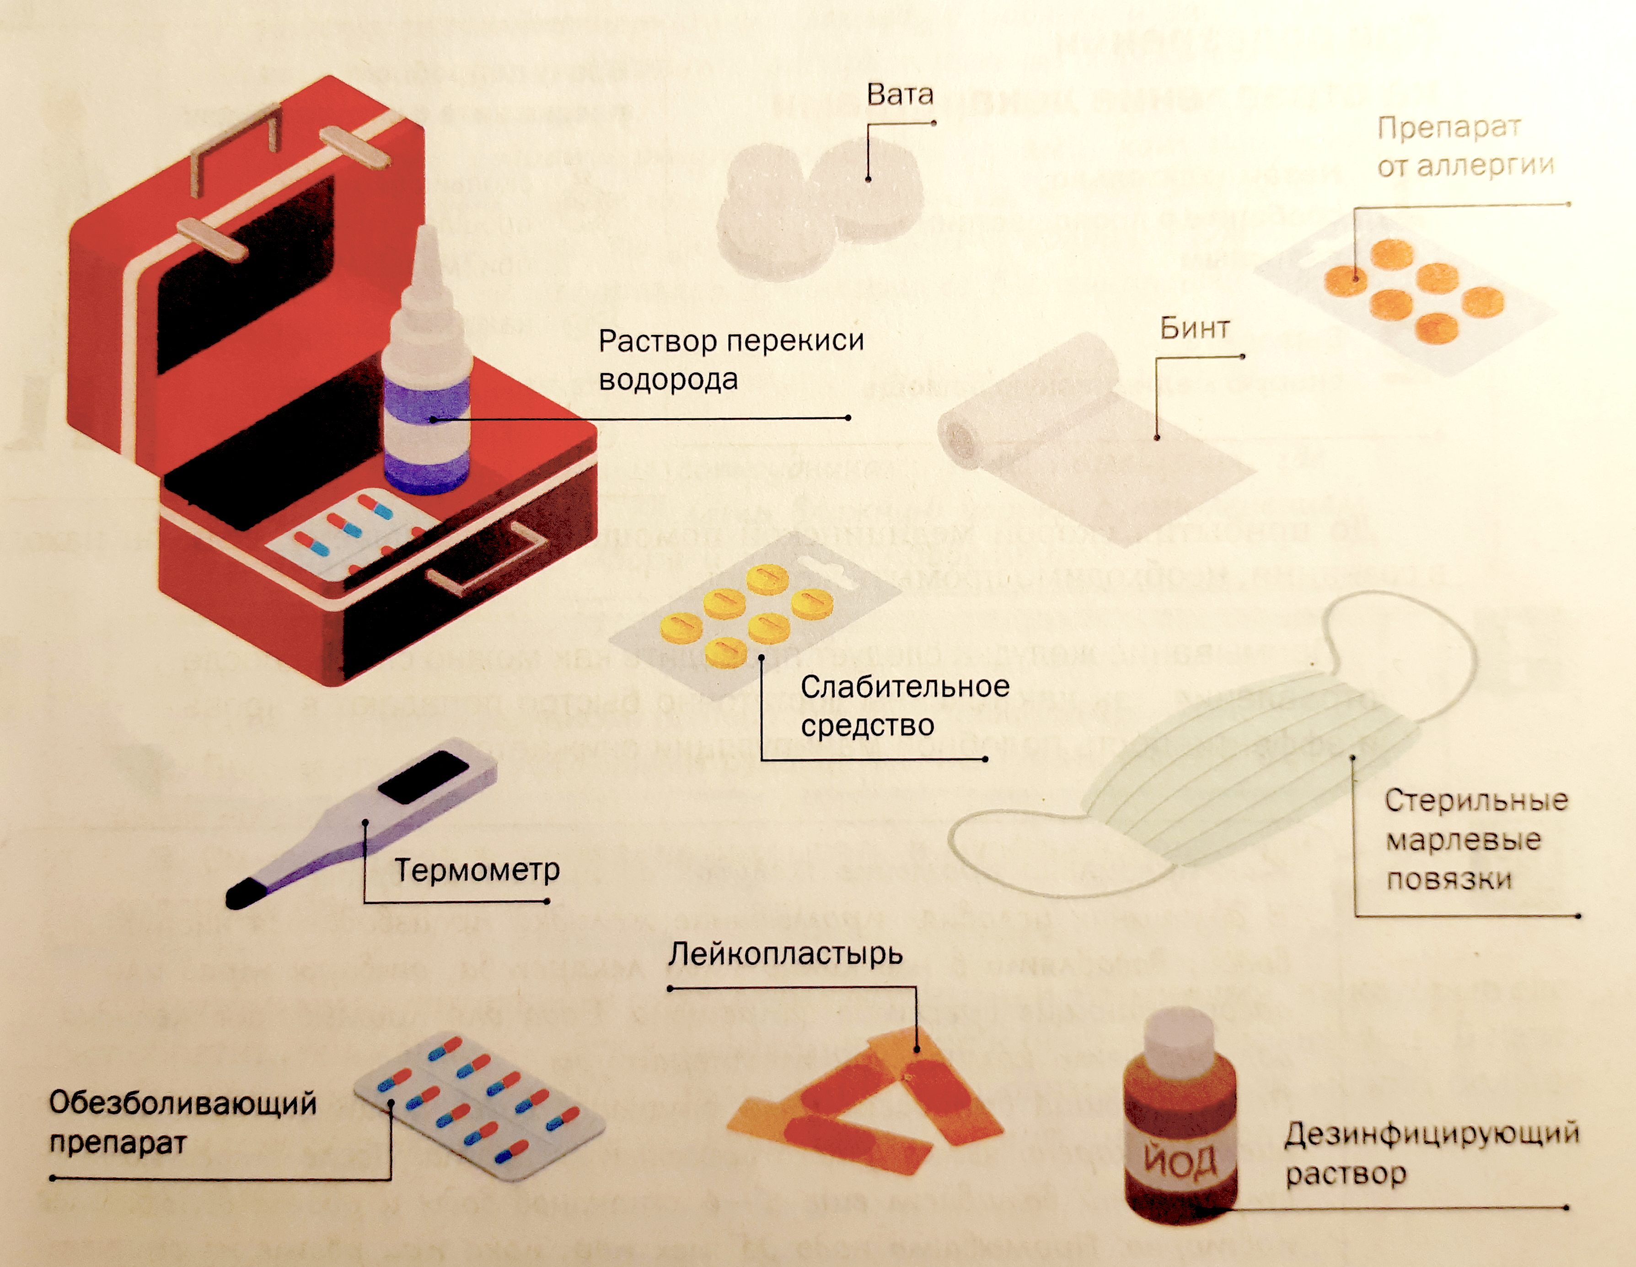
Домашняя аптечка
Правила хранения
домашней аптечки:
Храните аптечку в недоступном для детей месте;
Не пересыпайте лекарства из заводских упаковок;
Проверяйте срок годности лекарств не реже 2 раза в год.

Slide 9
Признаки отравления лекарственными препаратами:
Головокружение
Тошнота и рвота
Давящая боль в голове
Сердцебиение с перебоями

Slide 10
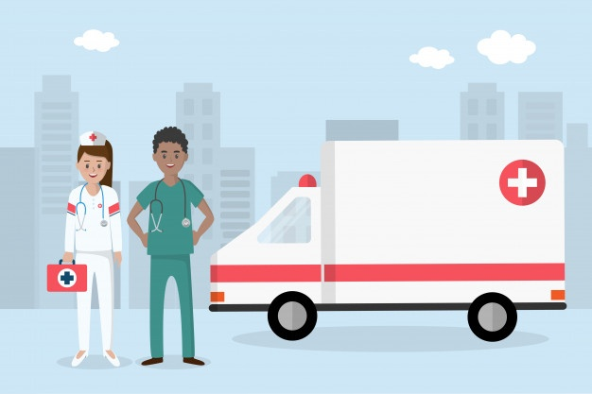
При подозрении на отравление лекарствами:
1. незамедлительно сообщите о происшествии взрослым;
2. Вызовите скорую медицинскую помощь.

Slide 11

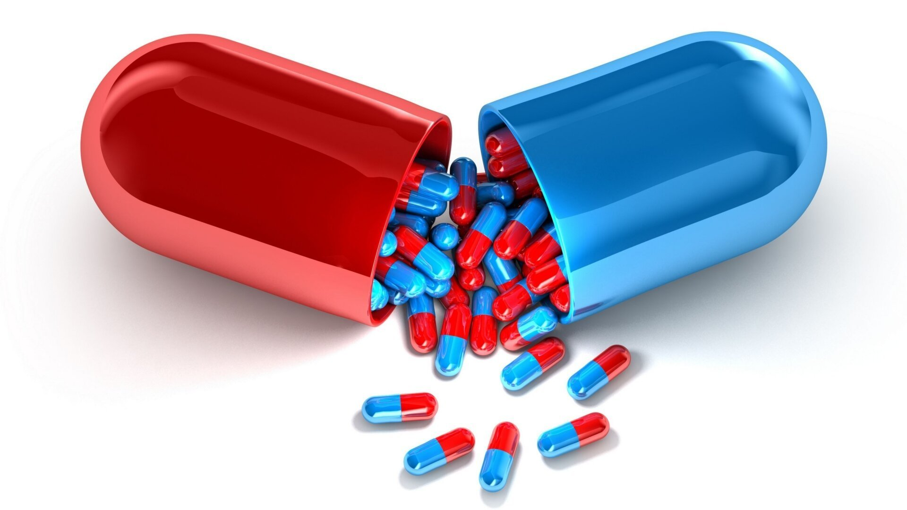
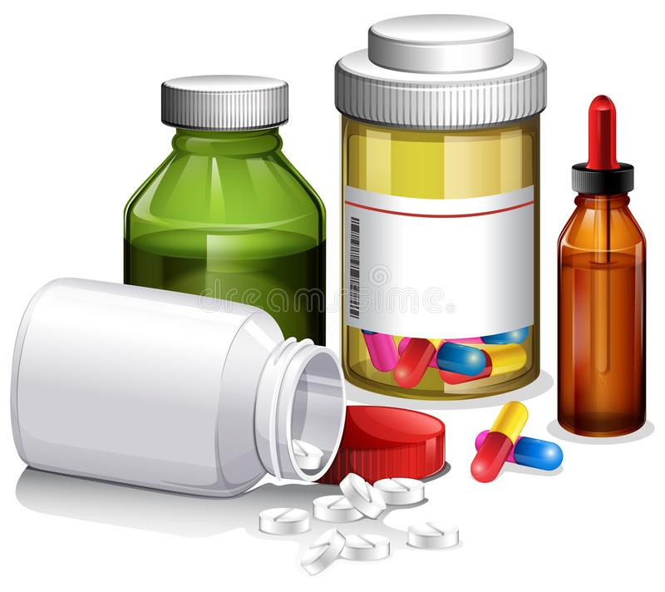
Подробно расскажите врачу:
Сколько времени прошло с момента приёма лекарства
Какова была дозировка
Покажите упаковку от препарата

Slide 12
Профилактика пищевых отравлений:
Кухонная дезинфекция;
Уход за купленными продуктами;
Аккуратное использование яиц (профилактика сальмонеллёза);
Раздельное хранение в холодильнике сырых изделий и приготовленных продуктов (или использование герметических контейнеров);
Регулярное мытьё рук;
Частый вынос мусора;
Употребление пищи в течение двух часов после её разогрева.

Slide 13
Лечение пищевого отравления
САМОЛЕЧЕНИЕ – ОПАСНО! ЛЕЧЕНИЕ НАЗНАЧАЕТ ВРАЧ!
Промывание желудка
Соблюдение диеты
Приём сорбентов
Обильное питьё

Slide 14
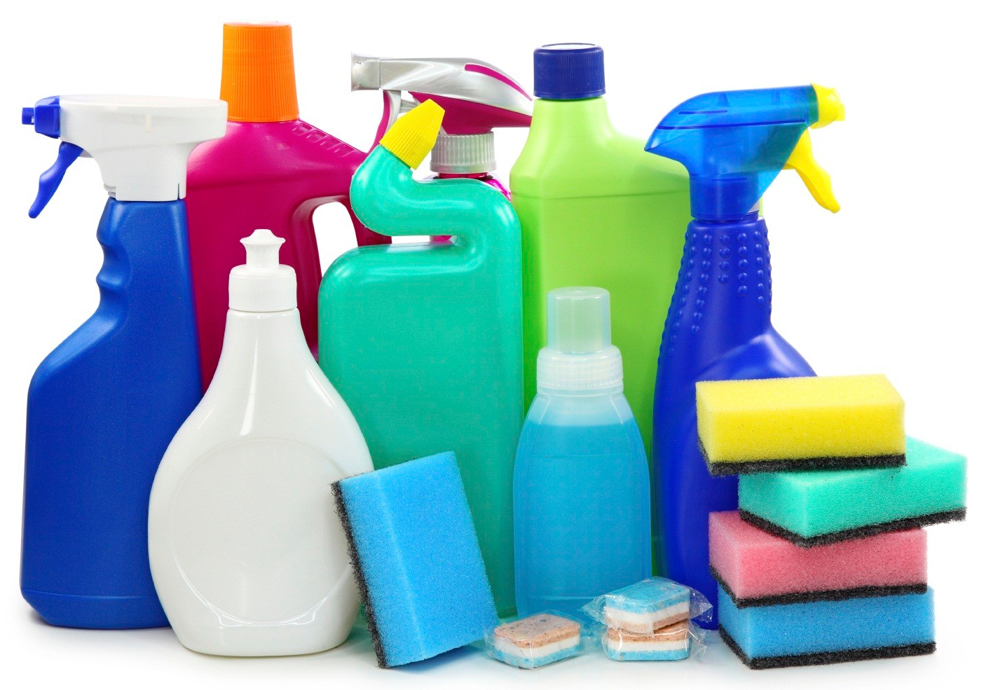
Правила безопасного хранения бытовой химии
Не хранить совместно с продуктами питания, а так же под мойкой;
Хранить в тёмном месте в вертикальном положении;
Обеспечить надёжную герметичность тары и наличие этикетки;
Избегать хранения вблизи от источников тепла.

Slide 15
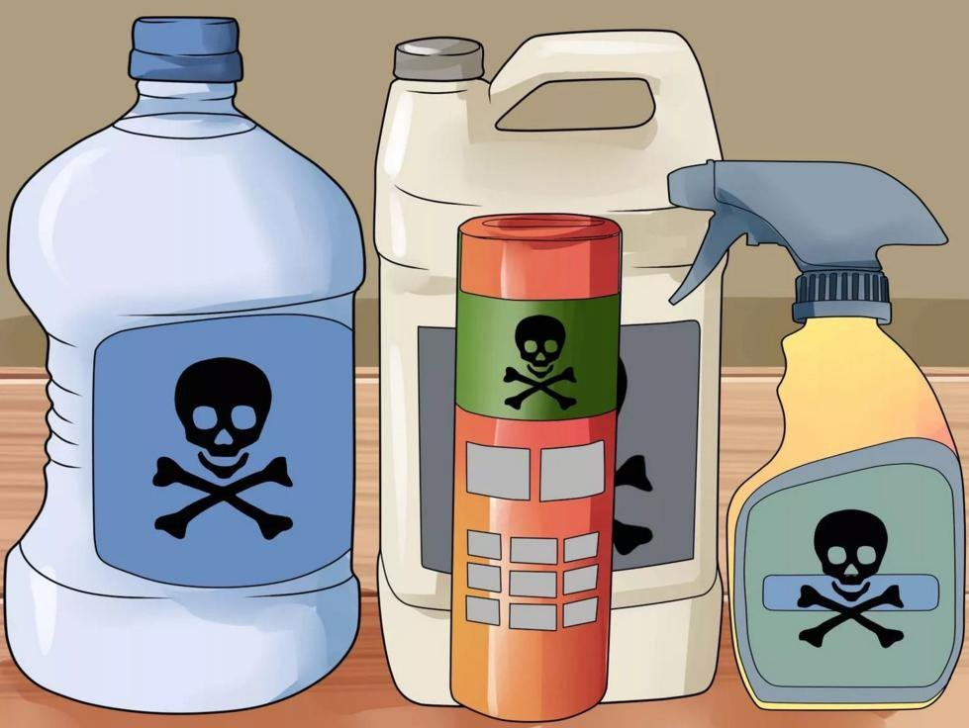
средства бытовой химии, представляющие опасность для организма:
Косметика с содержанием спирта;
Чистящие средства, содержащие кислоту;
Средства на основе щёлочи;
Чистящие средства на основе хлора;
Средства для борьбы с насекомыми (инсектициды);
Шампуни, пенящиеся средства для мытья посуды при попадании внутрь организма могут вызвать отравление.

Slide 16
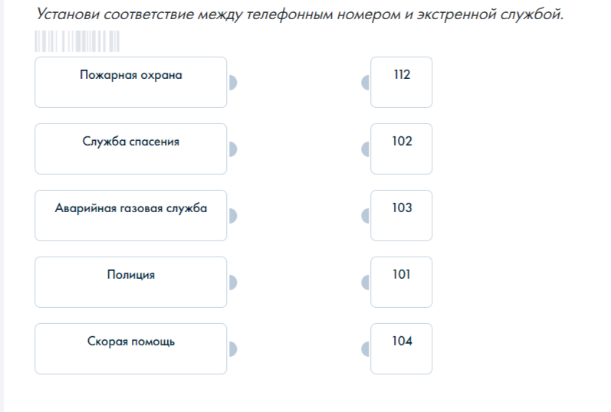

Slide 17
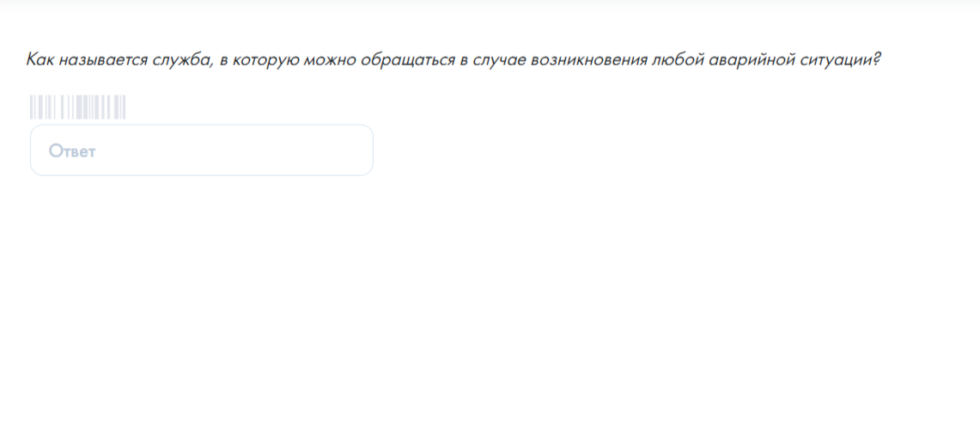

Slide 18
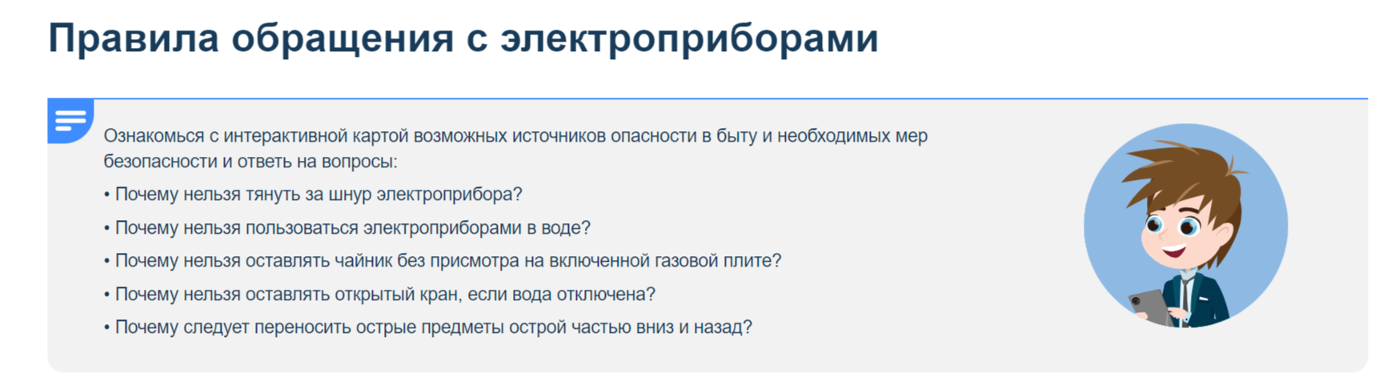

Slide 19
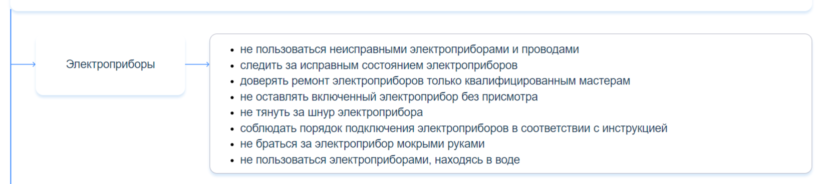

Slide 20
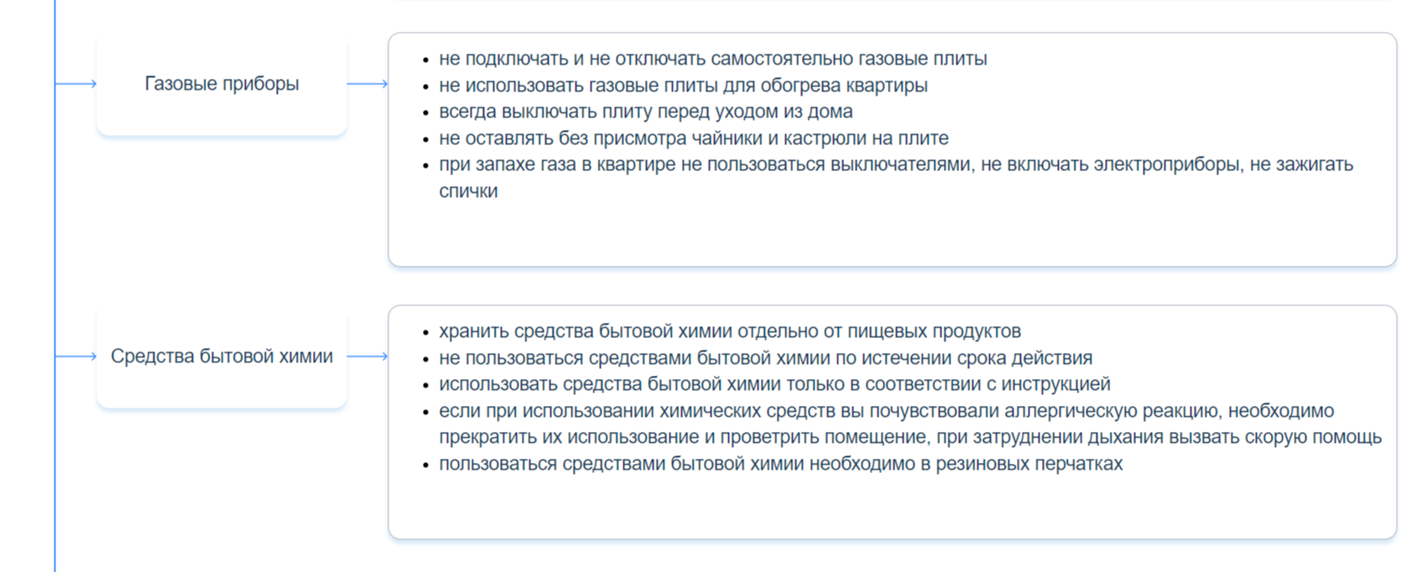

Slide 21
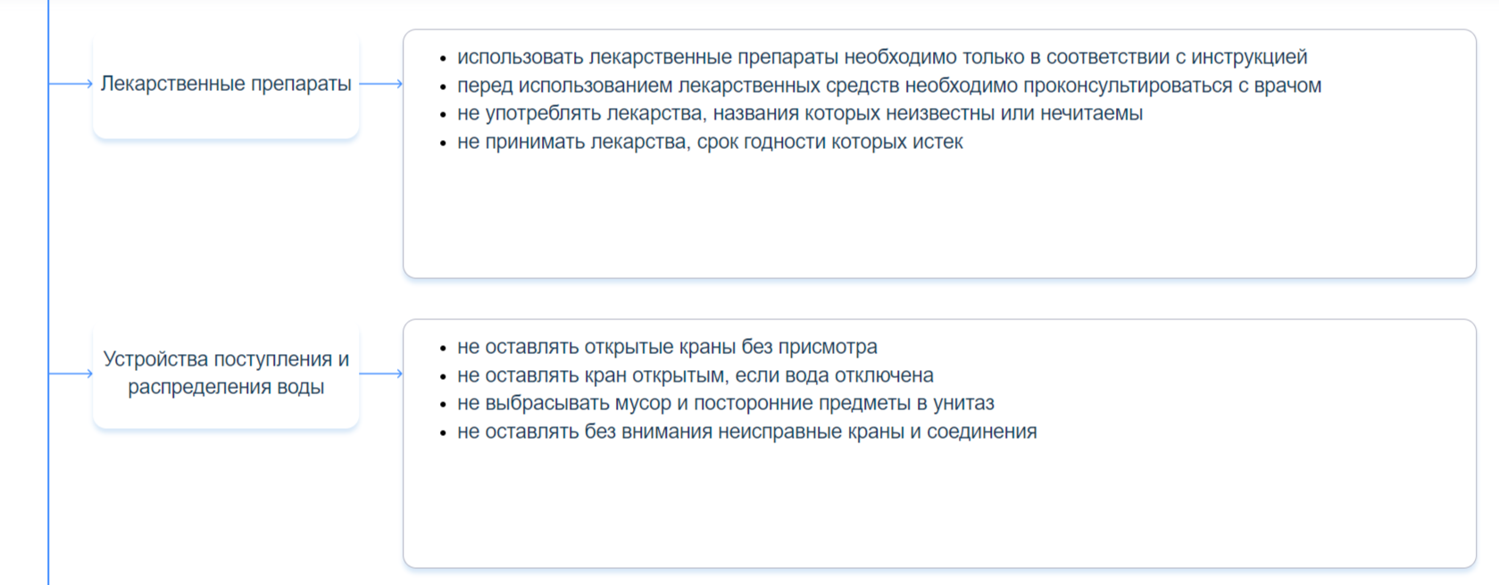

Slide 22
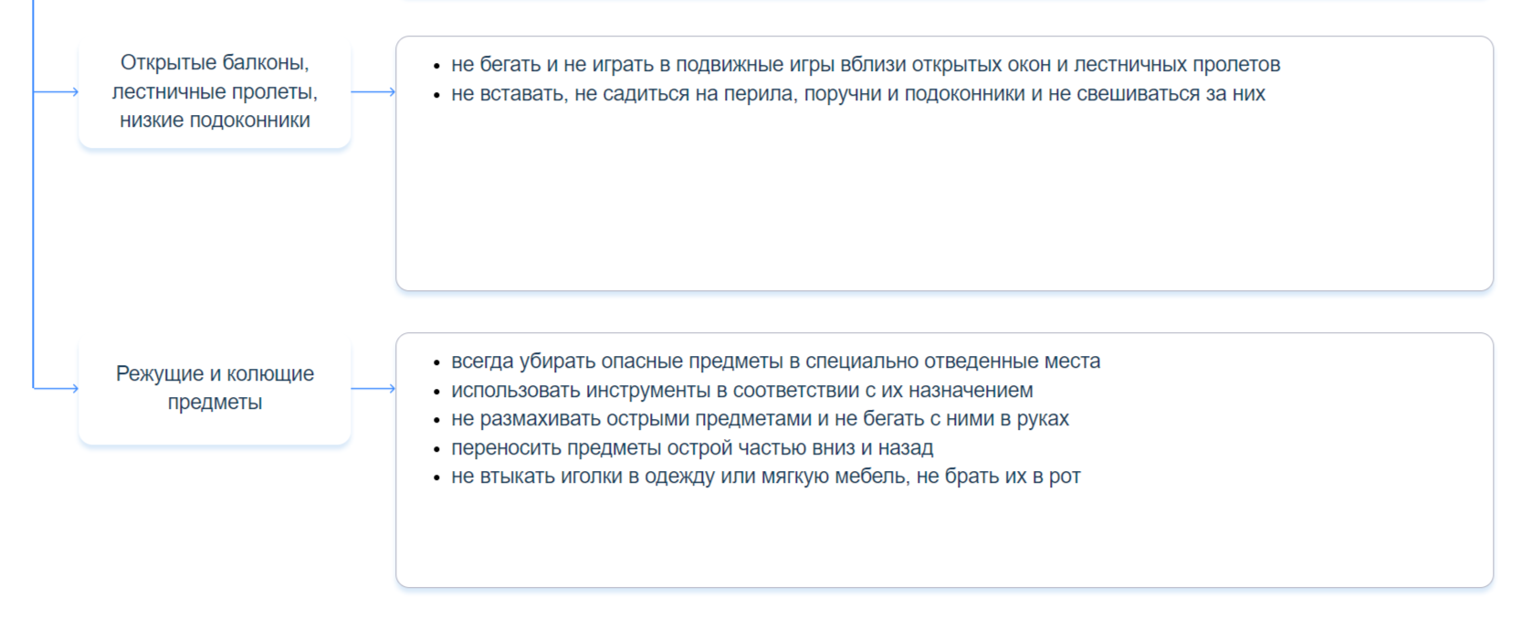

Slide 23
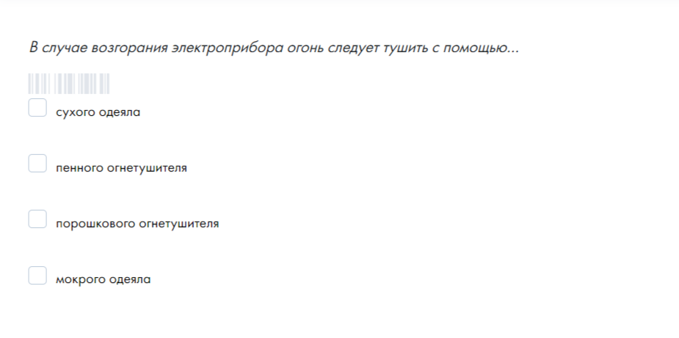

Slide 24
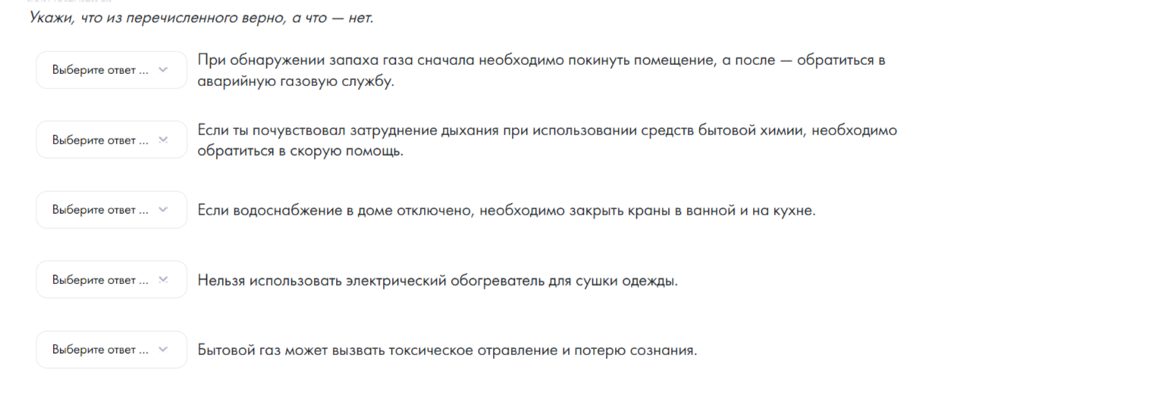

Slide 25
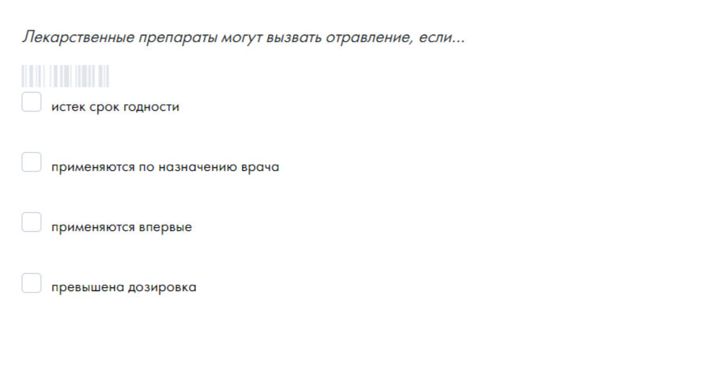

Slide 26
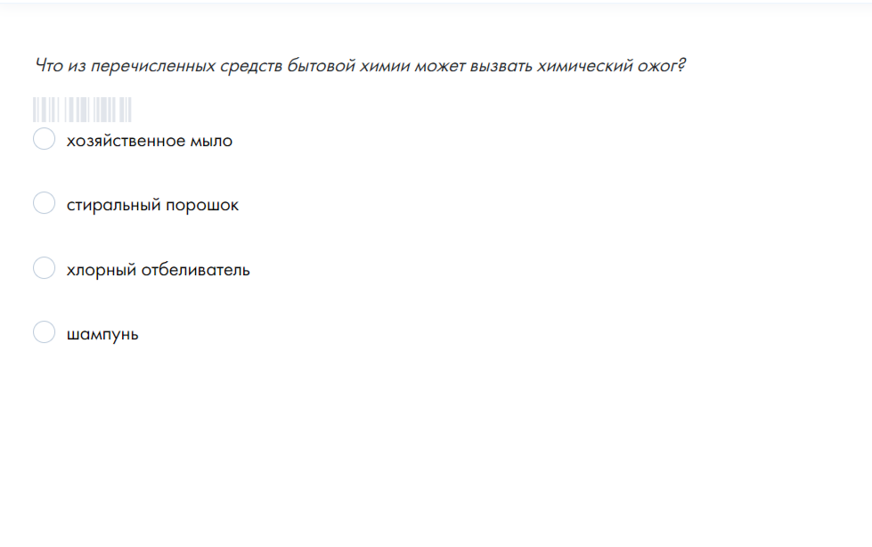

Slide 27
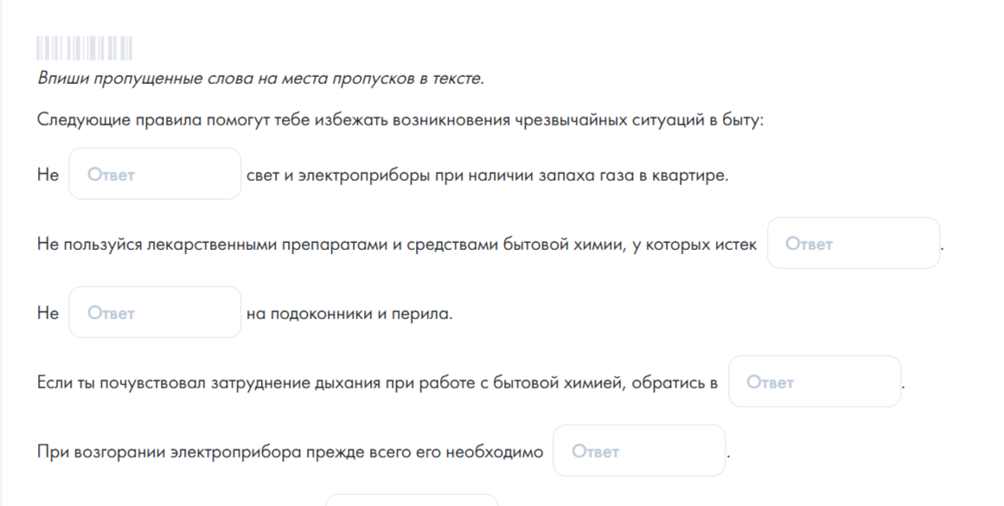

Slide 28
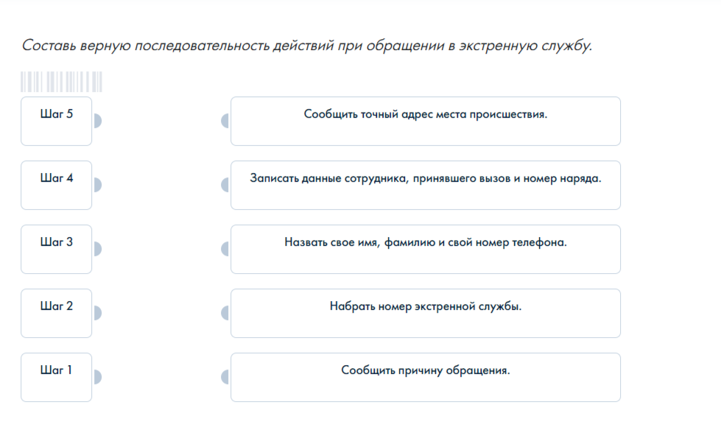

Slide 29
Домашнее задание
Проанализируйте ситуацию:
ты находишься дома один, ты решил погладить себе брюки и, чтобы не пропускать передачу по телевизору, подключил утюг к кухонной розетке, которая через тройник был подключён электрочайник и Телевизор. Через какое-то время ты решил сделать перерыв и выпить чаю, включил электрочайник, Не отключая утюг. вскоре, ты почувствовал запах горящей пластмассы и увидел дым и небольшое пламя, вырывающейся из розетки, ответь на вопросы
1 какие правила безопасности были нарушены?
2 что ты должен сделать в этой ситуации?
3 каким образом следует тушить пожар в таком случае? чего делать нельзя?

